Slide 1

Реформа житлового господарства
ЛКП Сигнівка
10 грудня 2019 року

Slide 2


Форми управління багатоквартирним будинком
після списання з балансу:
- Створення ОСББ;
- Самоуправління;
- Договір з управляючою компанією;

Slide 3
Укладання угод на управління
після списання будинків з балансу у Залізничному районі
  1080 – всього будинків на території району
  810 – визначилось з формою управління
574
Укладено угод на управління з ЛКП
Самоуправління
46
ОСББ
0
Укладено угод з приватними управляючими компаніями
190
Загалом створено 202 ОСББ у 233 будинках

Slide 4

Виконання робіт з поточного ремонту житлового фонду Залізничного району, млн. грн
кошти міського бюджету, млн. грн
кошти мешканців, млн. грн

Slide 5
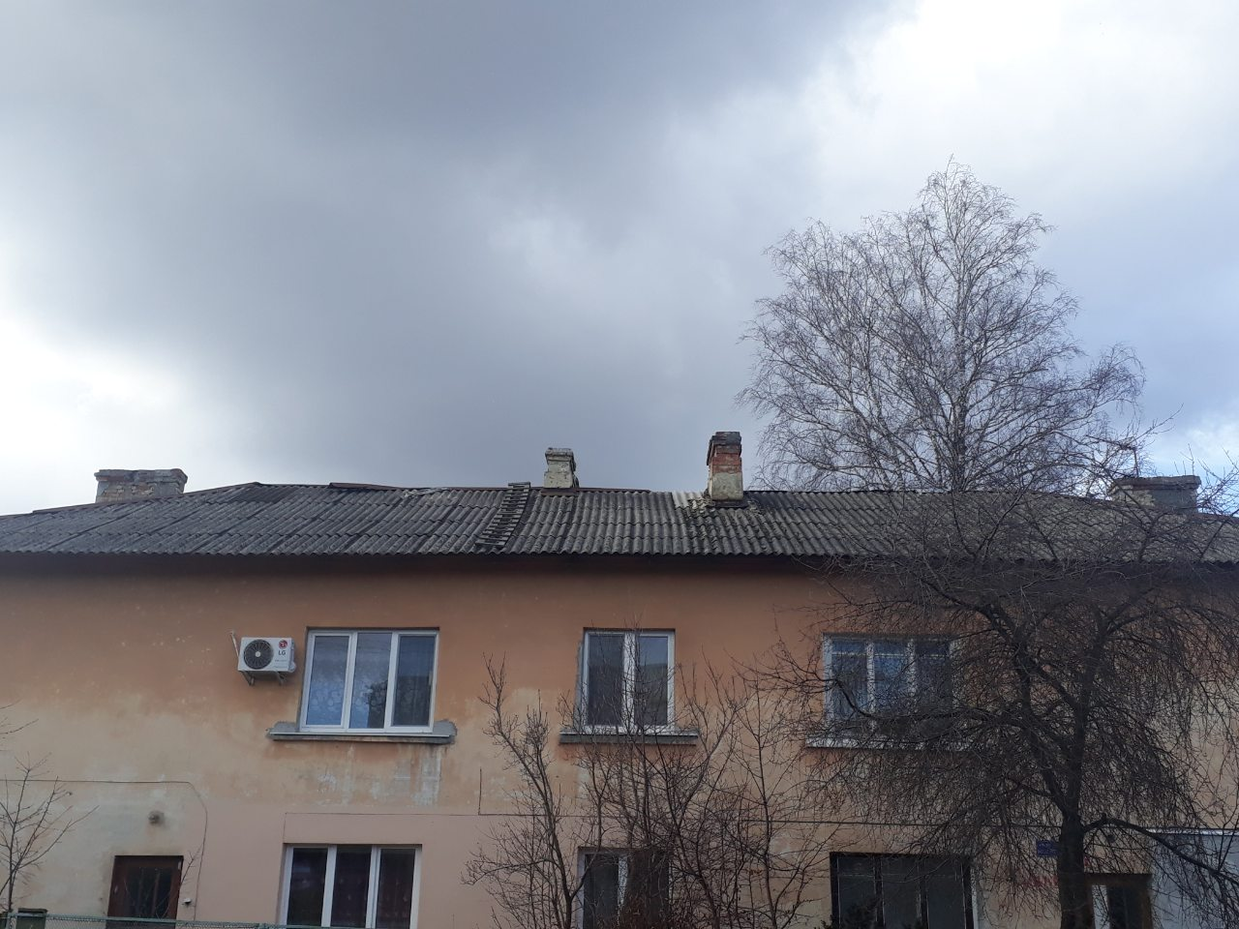
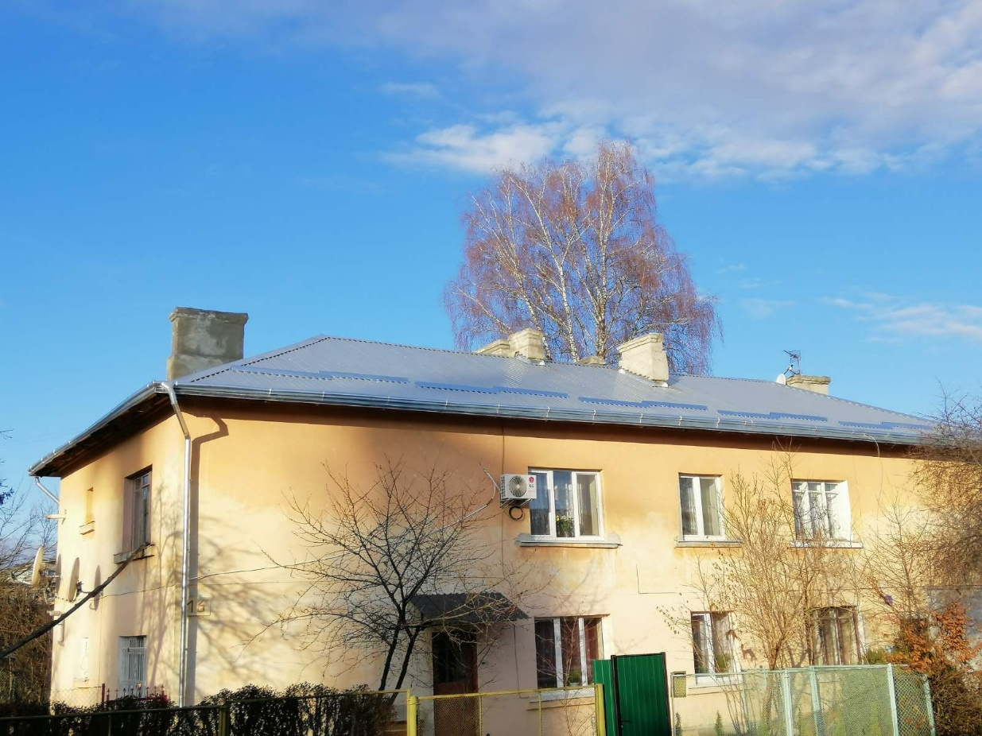
Ремонт шатрової покрівлі на вул. С. Величка, 16
до ремонту
після ремонту

Slide 6
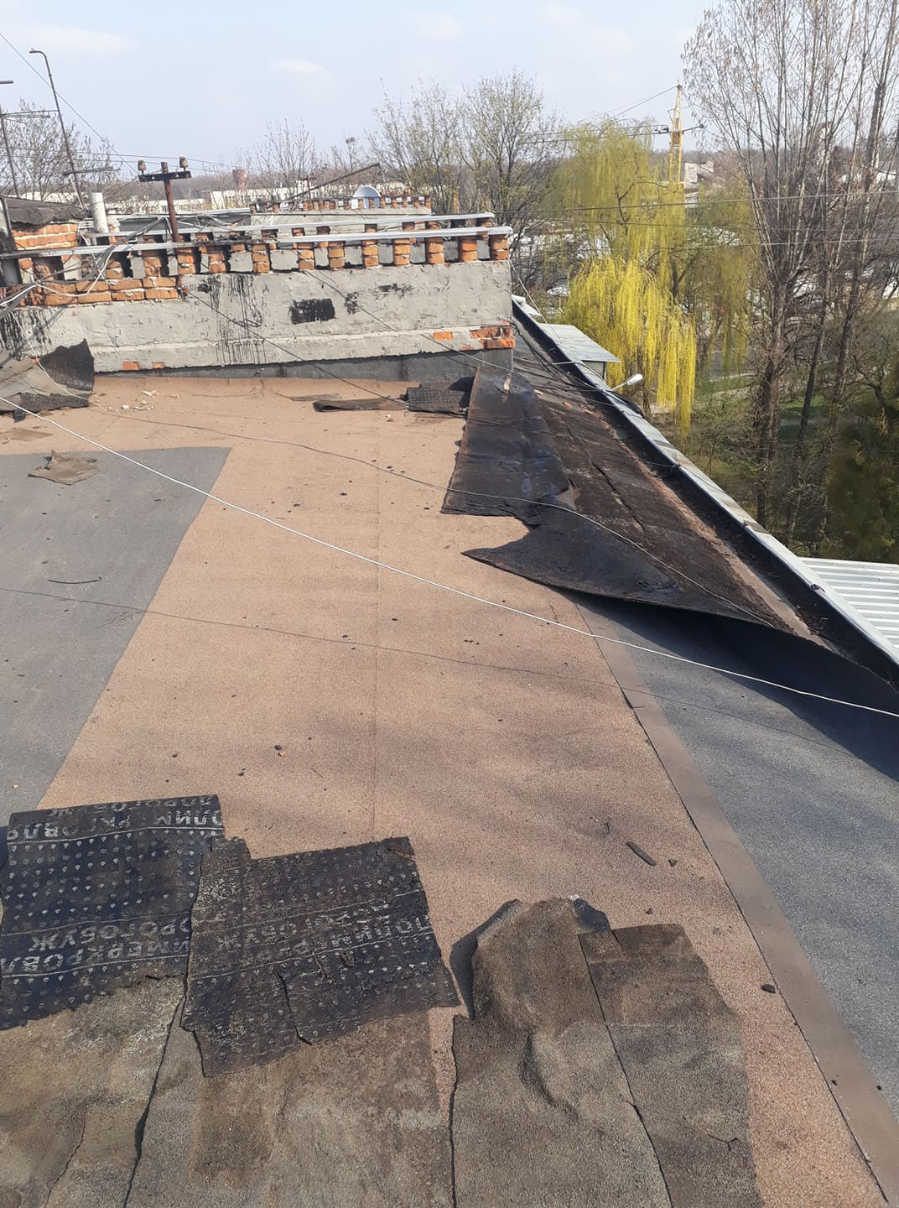
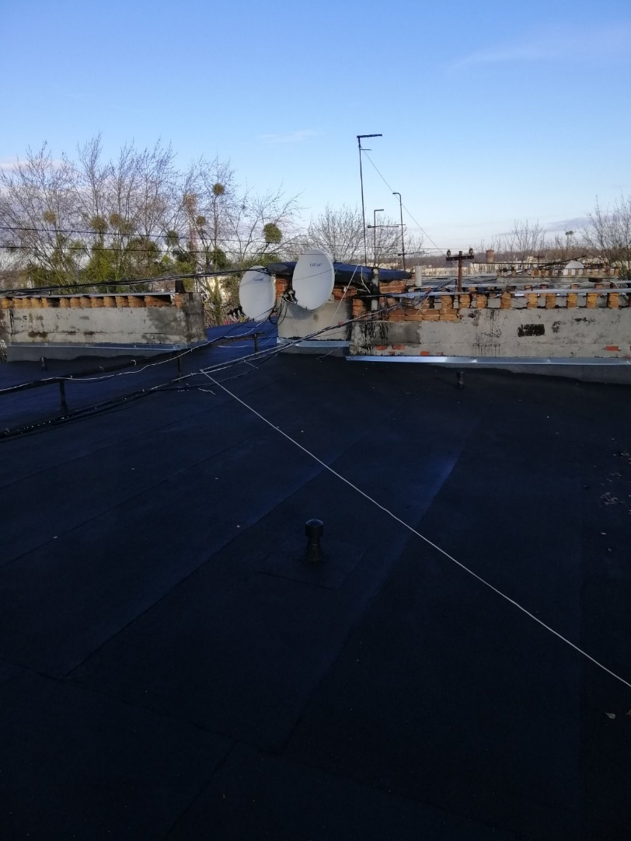
Ремонт м’якої покрівлі на вул. Городоцька, 315
до ремонту
після ремонту

Slide 7
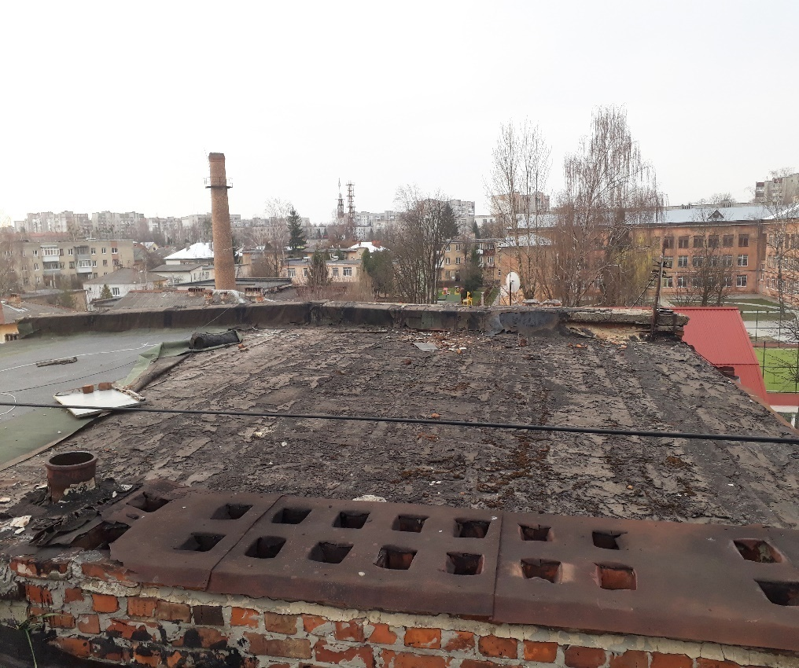
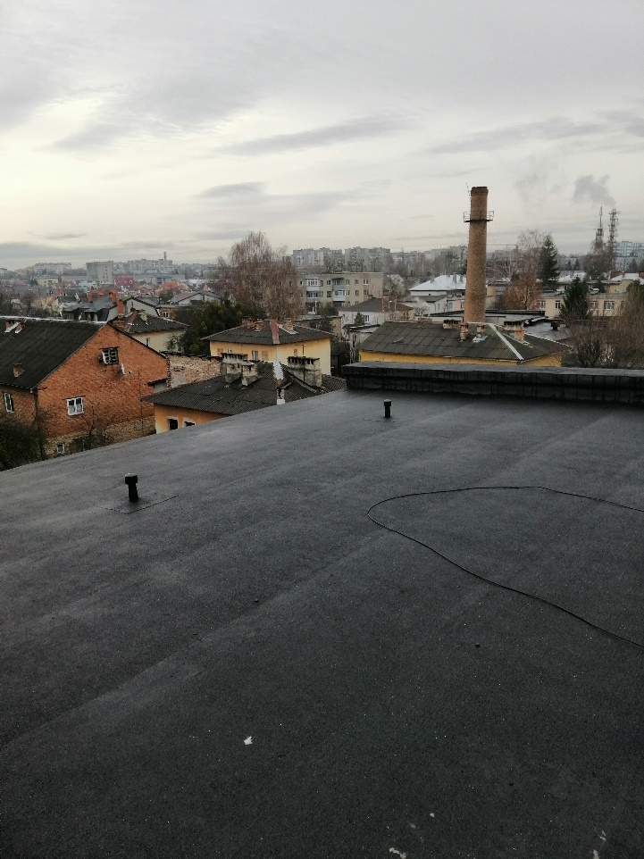
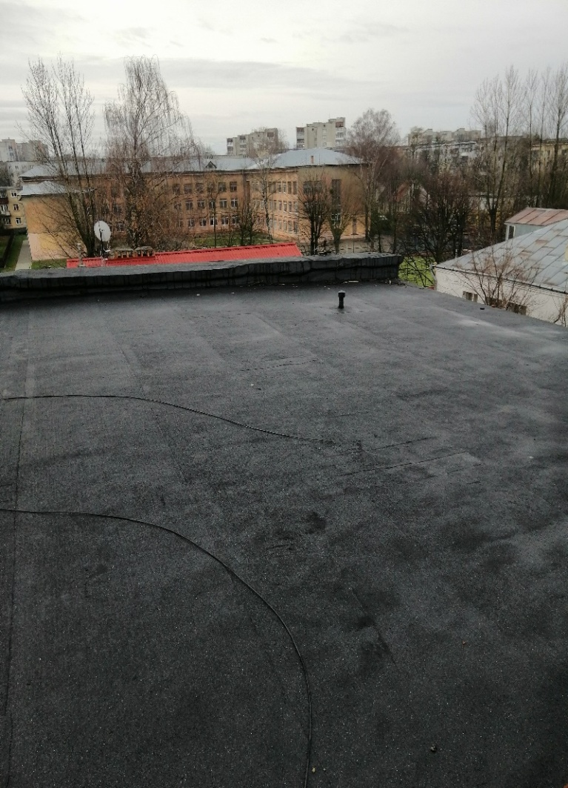
Ремонт м’якої покрівлі на вул. Городоцька, 305
до ремонту
після ремонту

Slide 8

Програми, які діятимуть у 2020 році:
1
Програма технічної експертизи, модернізації, ремонту, заміни та диспетчеризації ліфтів у житлових будинках та закладах охорони здоров’я м.Львова на період 2017-2023 років.
Програма відшкодування частини кредитів, отриманих ОСББ, ЖБК на впровадження заходів з енергозбереження, реконструкції та модернізації багатоквартирних будинків у місті Львові на 2015-2020 роки («Теплий дім»)
Програма підтримки співвласників багатоквартирних будинків, об’єднань співвласників багатоквартирних будинків, що списані з балансу Львівських комунальних підприємств, у проведені невідкладного ремонту, капітального ремонту, реконструкції, ремонтно-реставраційних робіт спільного майна у багатоквартирних будинках у місті Львові на 2019-2020 роки
Програма сприяння створенню та забезпеченню функціонування об’єднань співвласників багатоквартирних будинків у м.Львові на 2016-2020 роки
2
3
4

Slide 9
Станом на 01.01.2019 року на балансі ЛКП «Сигнівка» було 120 буд.
Укладання угод на управління після списання будинків з балансу
100
Укладено угод на управління з ЛКП
11
Самоуправління
7
ОСББ
2
Не визначились з формою управління

Slide 10

Співвідношення списаних будинків до загальної кількості
Порівняння складової тарифу квартплати поточного ремонту та проведених ремонтних робіт до списання та після списання будинків.

Slide 11
Виконані роботи та співфінансування
Вид роботи | К-сть | Сума | Співфінанс.
Ремонт сходових кліток | 9 шт | 152,6
Ремонт покрівлі | 2930кв.м. | 439,5 | 75,1
Ремонт каналізації | 254,6 м/п | 121,4 | 15,1
Ремон холодного водопостачання | 203 м/п | 49,9
Ремонт г/в і ц/о трубопроводу | 284 м/п | 89,7
Ремонт дашків при вході | 84 кв.м. | 12,9
Ремонт входів в будинок та сходів | 15 буд | 32,6
Ремонт електромережі |  | 137,5
Встановлення пластикових вікон | 5 під | 73,1 | 25,3
Всановлення дашка входу в під. | 1-під | 24,3
всього |  | 1133,1 | 115,5
тис.грн.

Slide 12
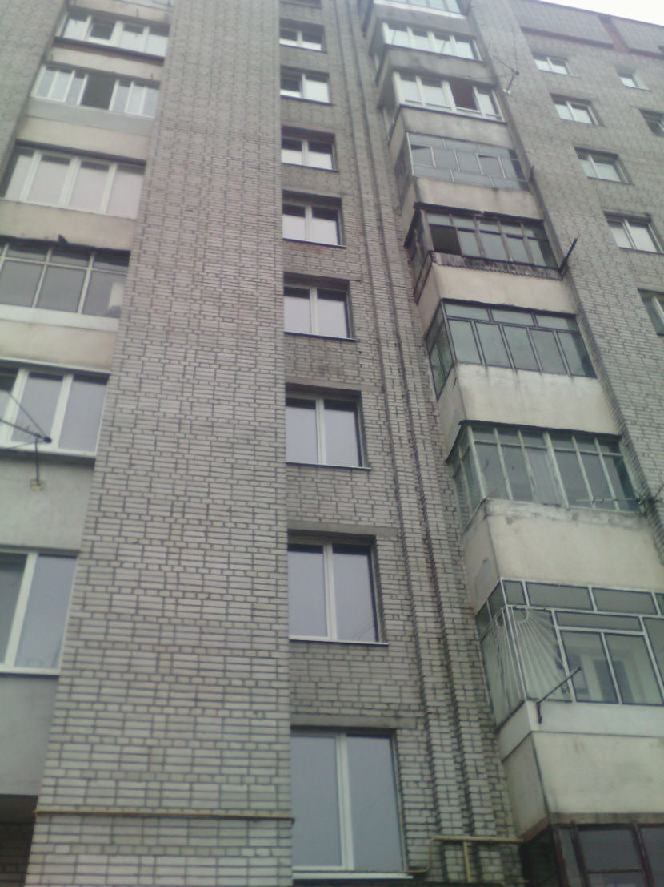
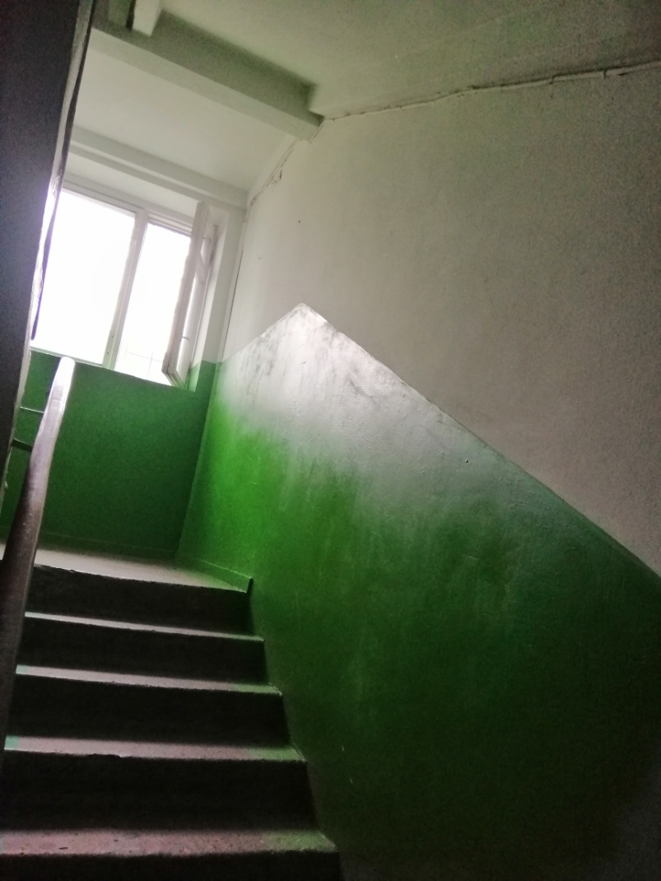
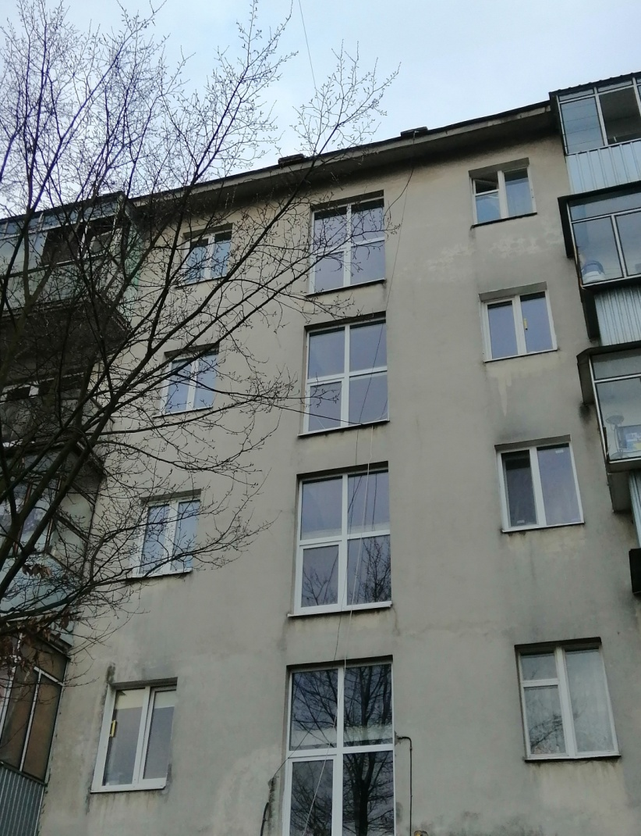
Каховська, 35
Городоцька, 212
Городоцька, 190

Slide 13
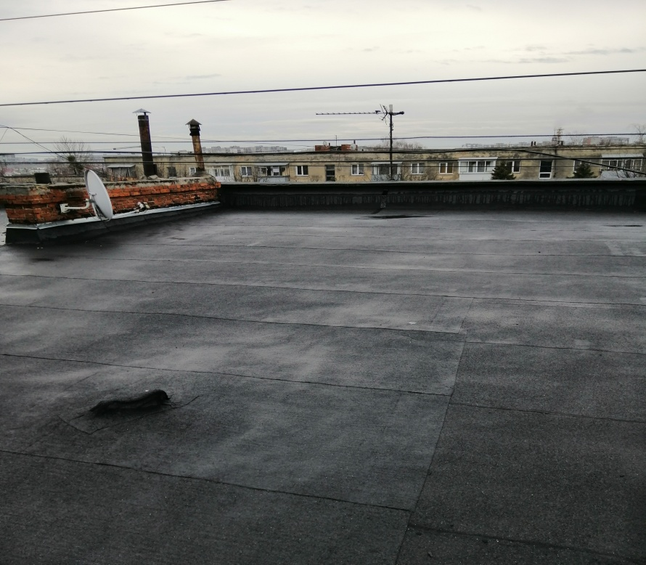
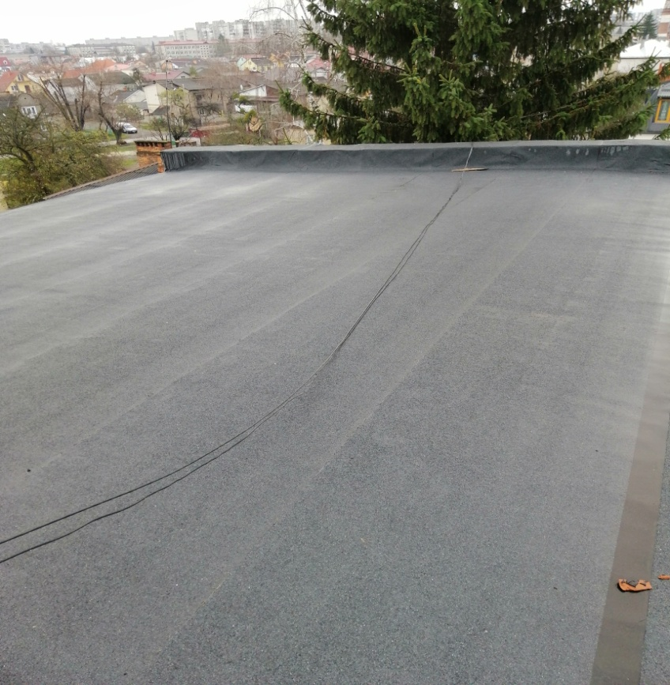
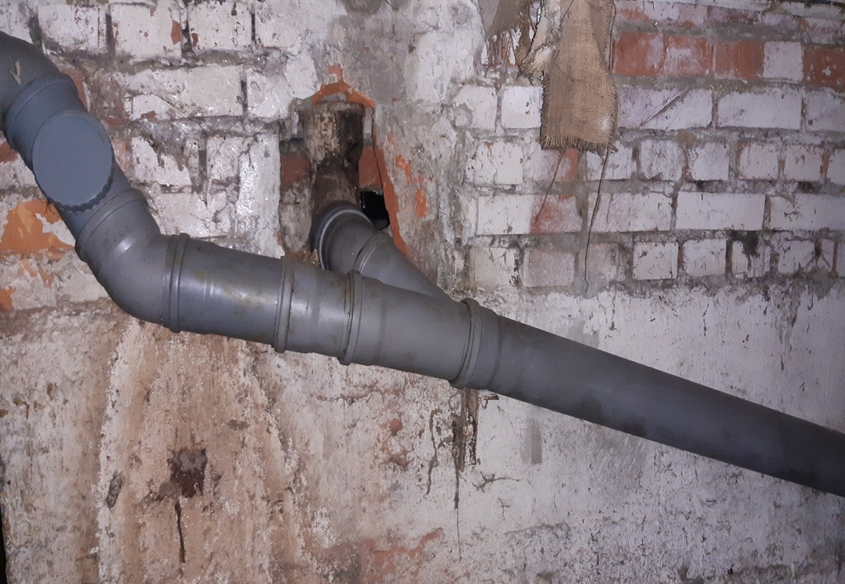
Городоцька, 311
Городоцька, 218
Городоцька, 297

Slide 14

Дякуємо за увагу

